Slide 1



Slide 2



كيف يتم إيجاد قيمة عبارة لوغاريتمية؟

Slide 3
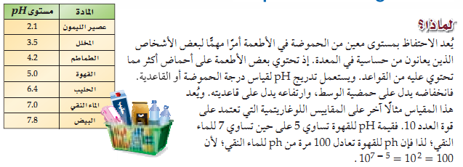
هل البيض حمض أم قاعدة؟
هل عصير الليمون حمض أم قاعدة؟

Slide 4
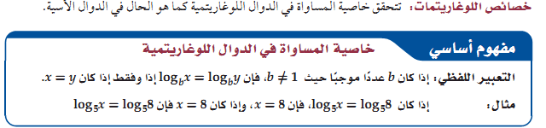

Slide 5
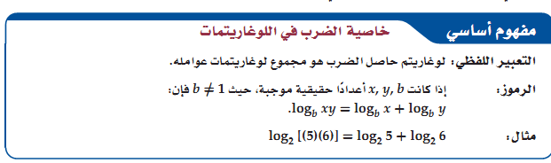
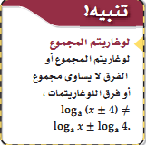

Slide 6


Slide 7



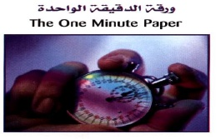
الزمن
3 دقائق
استراتيجية
ورقة الدقيقة الواحدة

Slide 8
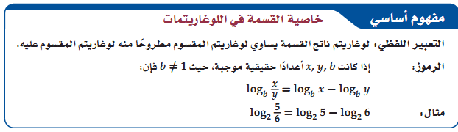





Slide 9
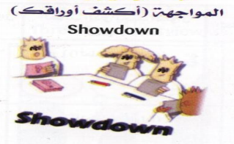

استراتيجية اكشف ورقك
الزمن 4 دقائق

Slide 10



الزمن 6 دقائق
فردي

Slide 11
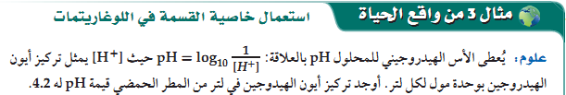



Slide 12

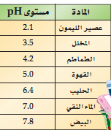

الزمن 6 دقائق

Slide 13
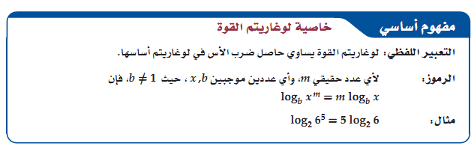

Slide 14




Slide 15







Slide 16


الزمن 6 دقائق

Slide 17


Slide 18

الزمن 6 دقائق

Slide 19
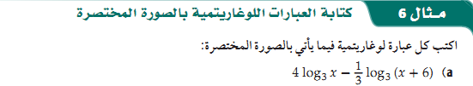

Slide 20

الزمن 6 دقائق

Slide 21






